Slide 1

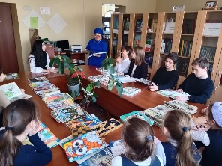
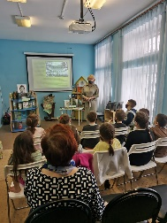
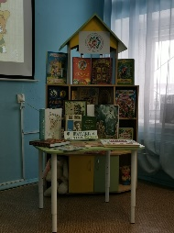
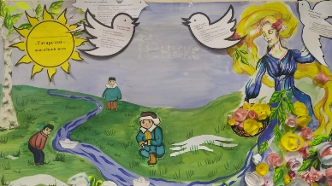
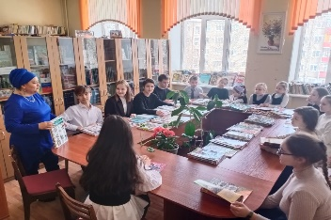
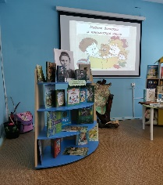
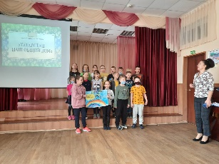
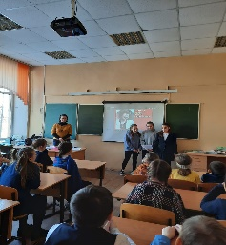
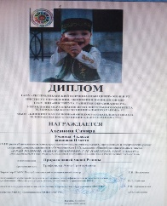
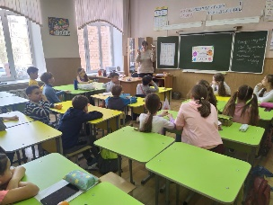
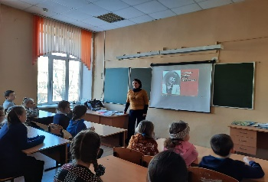
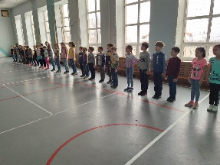
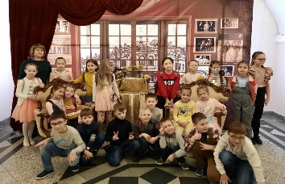
ФОТОРЕПОРТАЖ МБОУ «Школа №15»

Slide 2
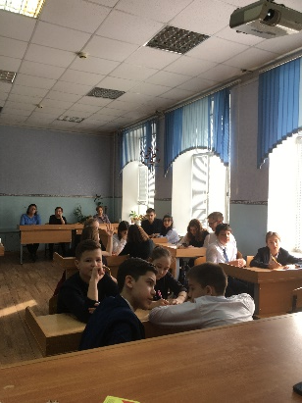
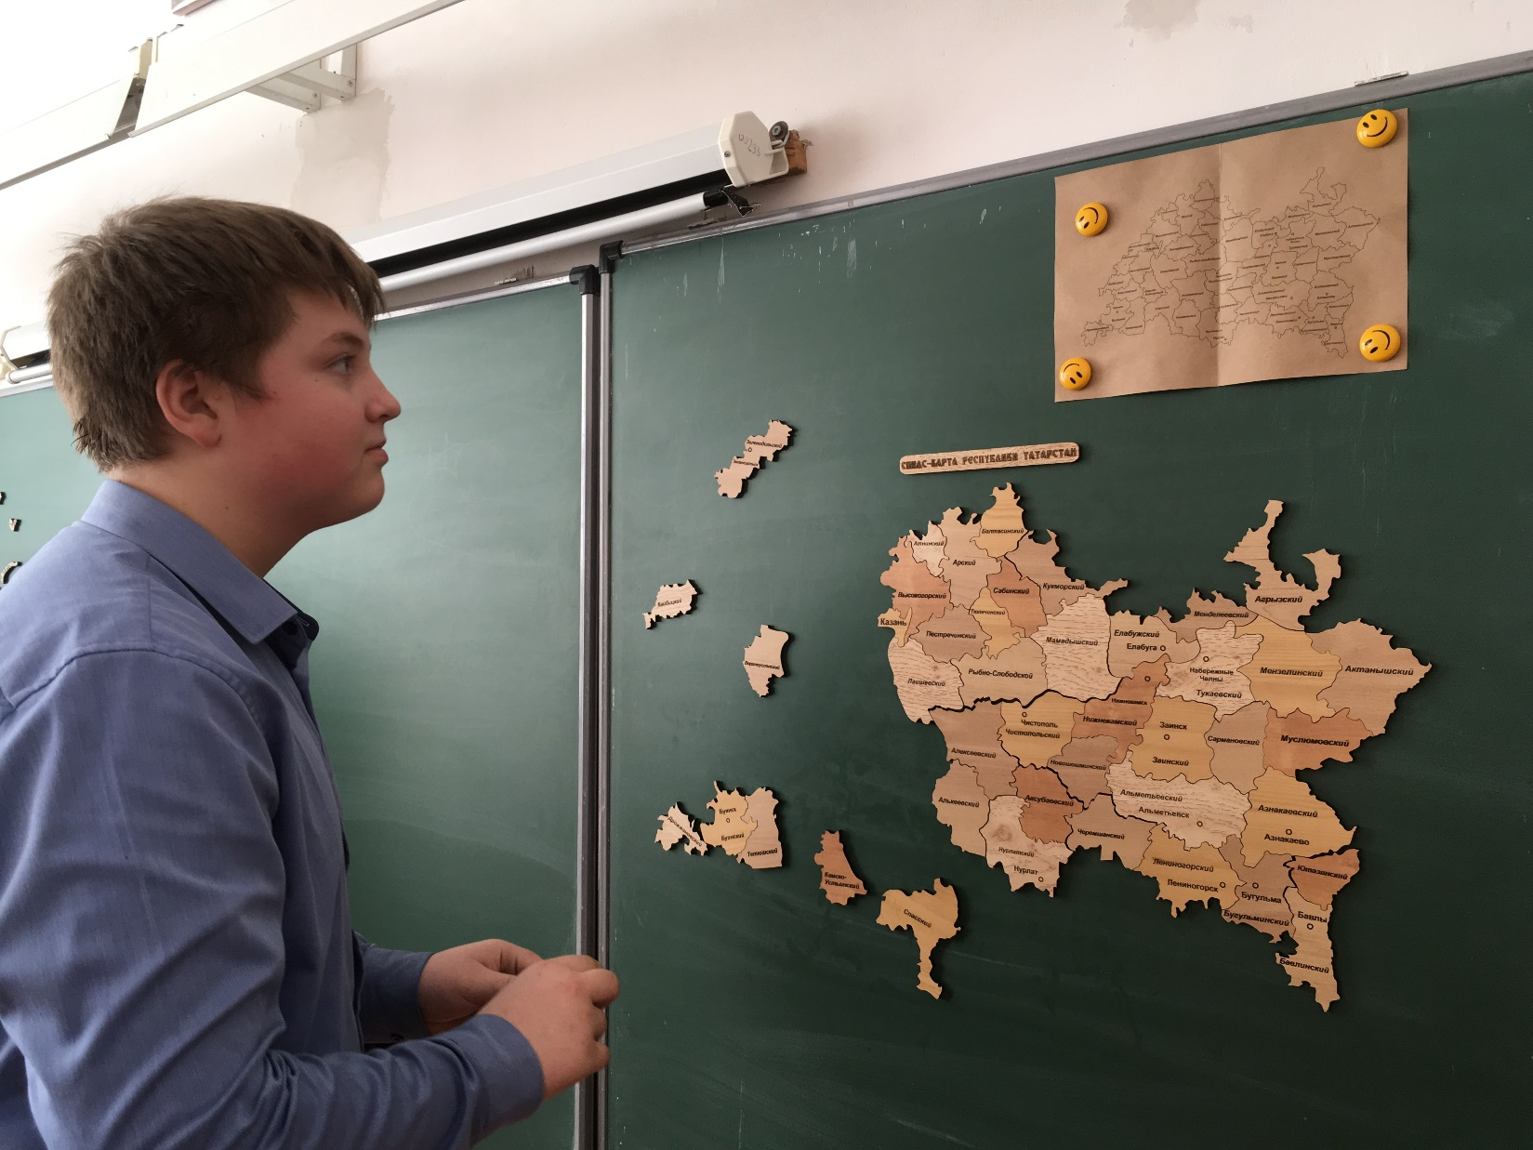
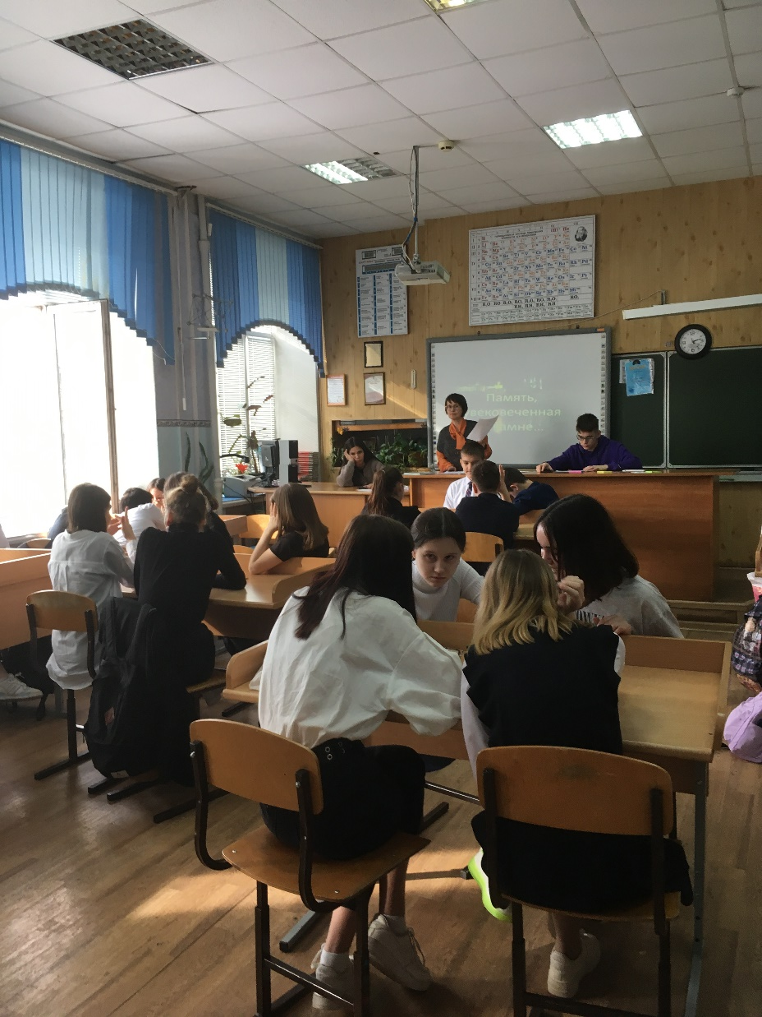
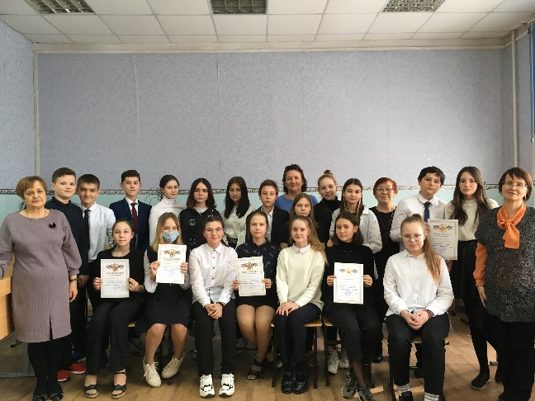
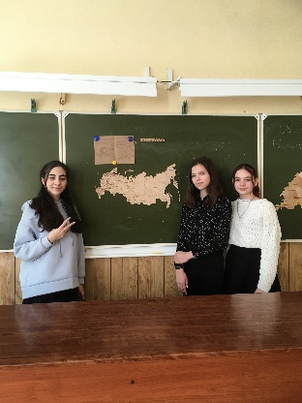
Эрудицон “Акыл-баттл”
МБОУ «Школа №15»
фото
Эрудицон “Акыл-баттл”.
Мероприятие состоялось для учащихся параллелей 6-7 классов. Соревновательная форма проведения способствовала не только повышению интеллектуального уровня, но и развитию умения командного взаимодействия. Ребята отвечали на вопросы по следующей тематике:
История и география Казани
Великие личности, судьба которых связана с Казанью
Память, увековеченная в камне…
Театры Казани
Национальная татарская кухня
Национальная татарская одежда
Победителями стали учащиеся 7 б класса.
фото

